Slide 1

Administración Urbana

Slide 2
Resumen Ejecutivo

Slide 3

Objetivos anuales
Agosto 2021
Octubre 2022
Diciembre 2021
Enero a Julio 2022
Condominio sin dinero. Urgencia en gestión financiera.
No existen respuestas a los residentes.
No se esta cobrando fondo de reserva ni interés mensual.
Morosidad Extrema.

Slide 4
Resumen de indicadores críticos

Slide 5
Respuestas de Tickets – SLA
87%

Slide 6

Equipo de Administración
Cristian Sandoval
Gestor Financiero
Juan José Gómez
Gestor Operaciones
Rossana Muñoz,
María José Alvarado,
Administradores
Fabián Sandoval,
Katherine Prieto,
Back Office
Allan Cifuentes,
MisAbogados.com,
Asesor Legal
María Hernández,
Asesor Contable
Adolfo Rocco
Gestor Comercial y Clientes
Administración Urbana

Slide 7
Rendición Financiera

Slide 8
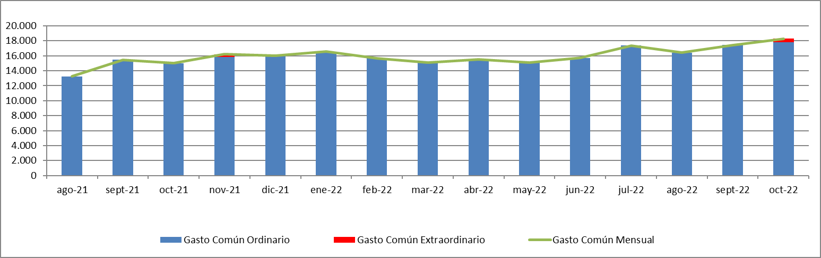
Rendición Financiera
Gasto Común
Cifras en miles de pesos

Slide 9
Rendición Financiera
Gasto Común
Cifras en miles de pesos
Compra de notebook
Instalación A.A.

Slide 10
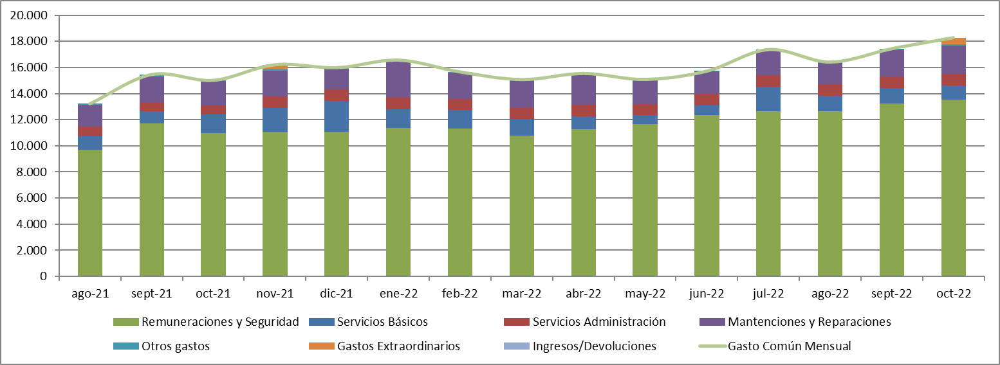
Rendición Financiera
Gasto Común por ítems
Cifras en miles de pesos

Slide 11
Rendición Financiera
Gasto Común por ítems
Cifras en miles de pesos
Incremento costo de seguridad 26%

Slide 12
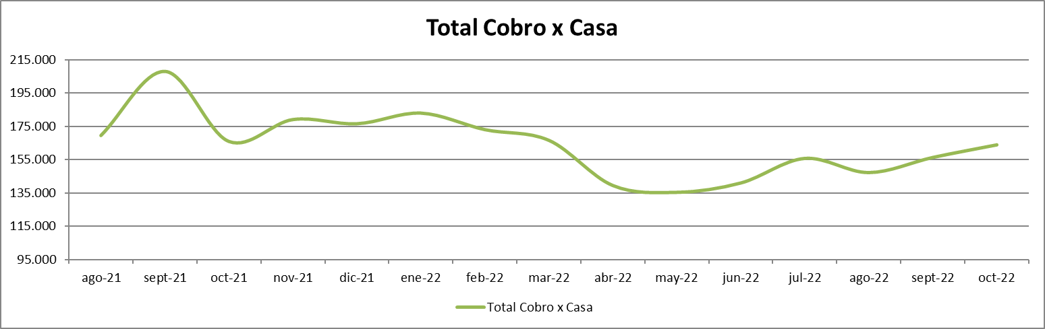
Rendición Financiera
Gasto Común – Cobro promedio por casa
Cifras en miles de pesos
95 Casas
117 Casas

Slide 13
Rendición Financiera
Balance Comunidad
Cifras en miles de pesos

Slide 14
Rendición Financiera
Balance Comunidad
Cifras en miles de pesos

Slide 15
Rendición Financiera
Balance Comunidad
UNNIO SEGUROS GENERALES S.A. (10 Cuotas) | 178.144
PABLO ENRIQUE MULLER VARGAS, PROYECTOS DE SEGURIDAD E.I.R.L. | 94.486
JONATTAN ROZAS | 300.000
UNNIO SEGUROS GENERALES S.A. (10 Cuotas) | 178.144
PABLO ENRIQUE MULLER VARGAS, PROYECTOS DE SEGURIDAD E.I.R.L. | 94.486
JONATTAN ROZAS | 300.000
Cifras en miles de pesos
UNNIO SEGUROS GENERALES S.A. (10 Cuotas) $ 178.144
PABLO ENRIQUE MULLER VARGAS, PROYECTOS DE SEGURIDAD E.I.R.L. $ 94.486
JONATTAN ROZAS $ 300.000

Slide 16
Rendición Financiera
Balance Comunidad
Cifras en miles de pesos
18/10/2022 Traspaso De: Francisco Javier Ricardo De Almozara Val $ 250.000

Slide 17
Rendición Financiera
Balance Comunidad
Cifras en miles de pesos
Fondo de Reserva $19.148.716

Slide 18
Rendición Operacional

Slide 19
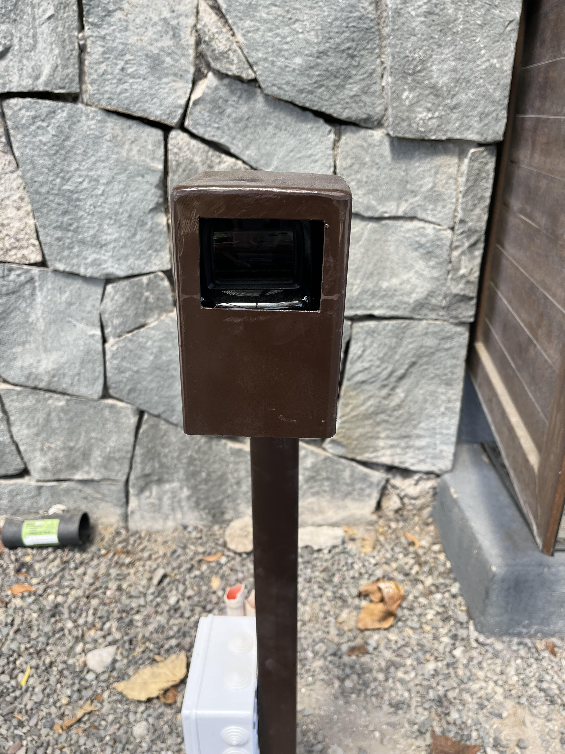
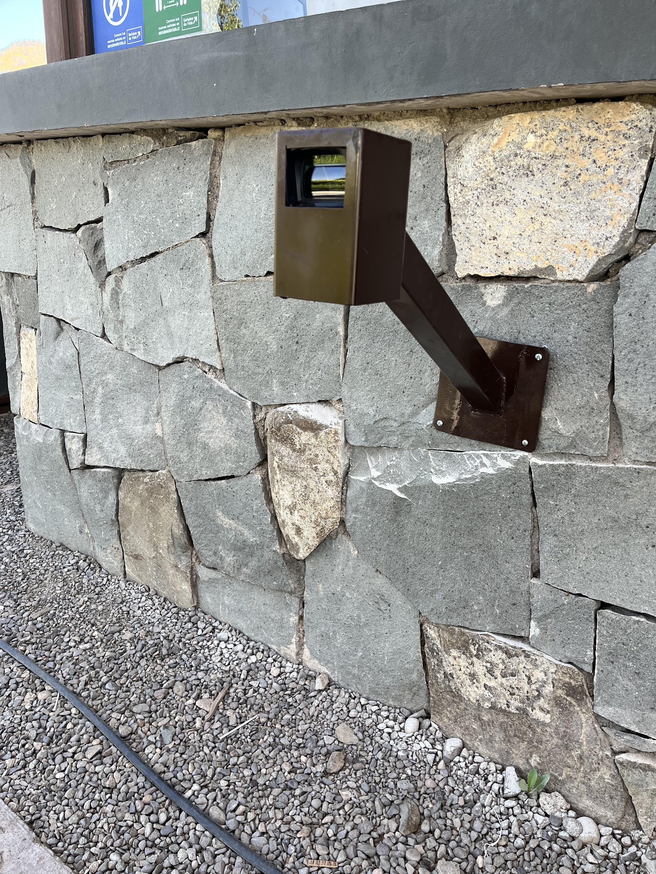
Actividades Operacionales
Instalación fisica y software para control de visitas.
Pilar con lector QR para entrada y salida de visitas, con cedula de identidad.

Slide 20
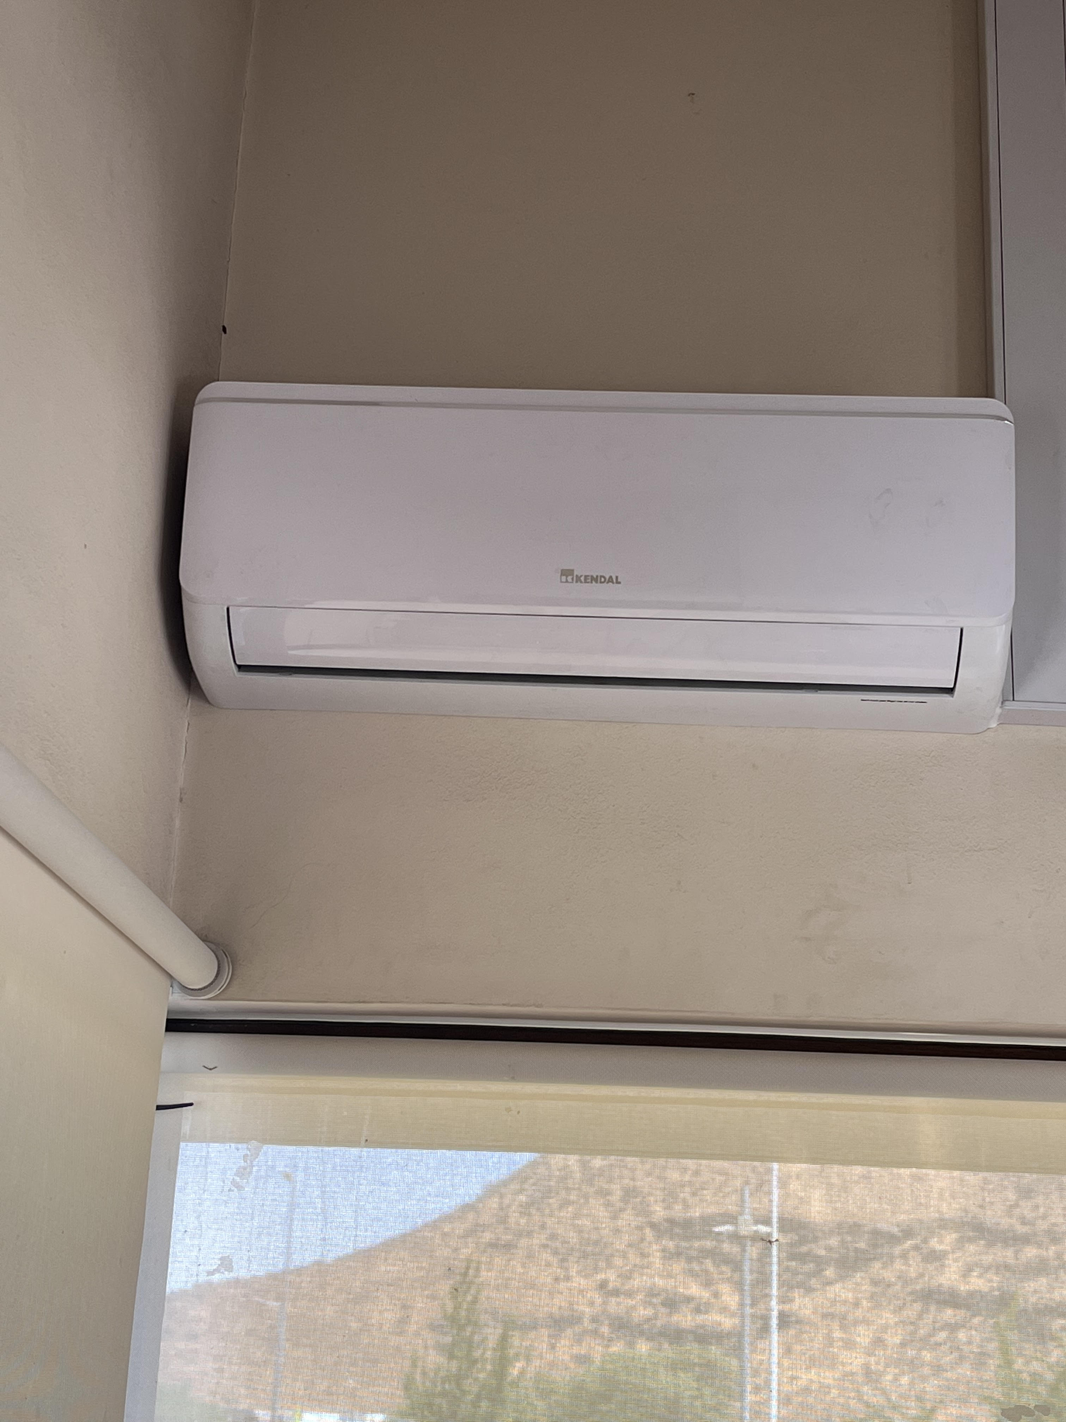
Actividades Operacionales
Condiciones de trabajadores en portería.
Instalación de aire acondicionado en portería del condominio.

Slide 21
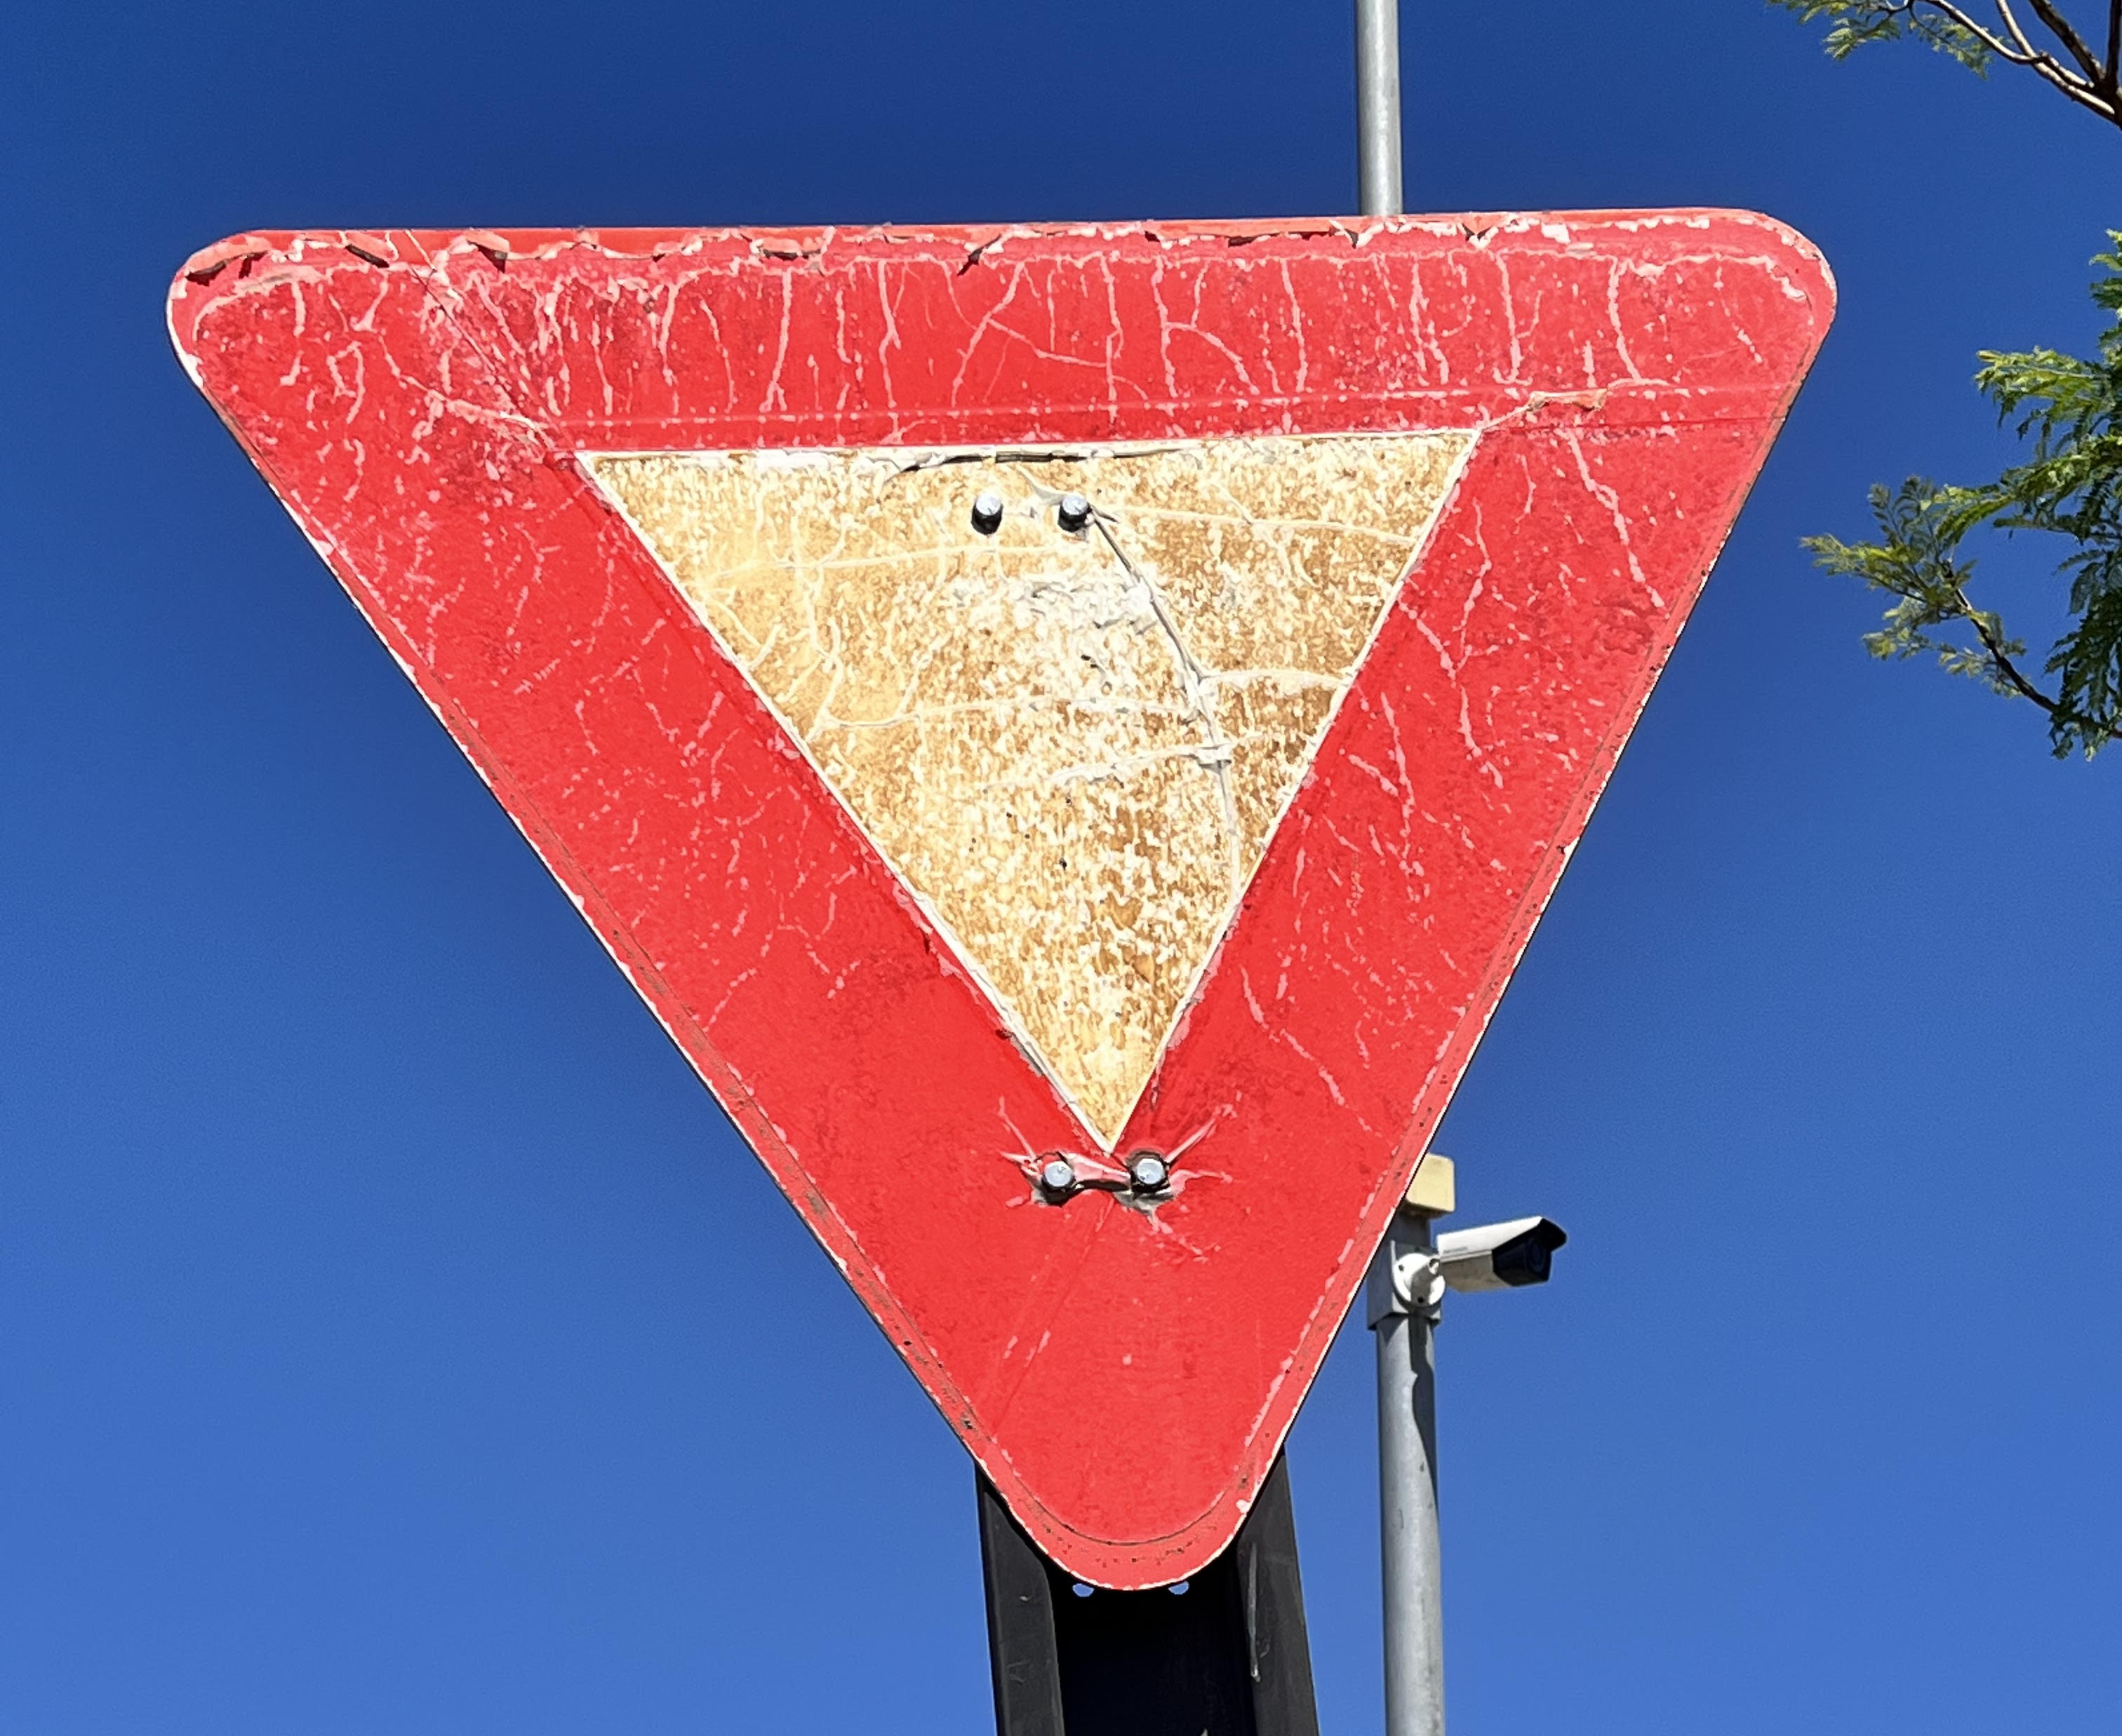
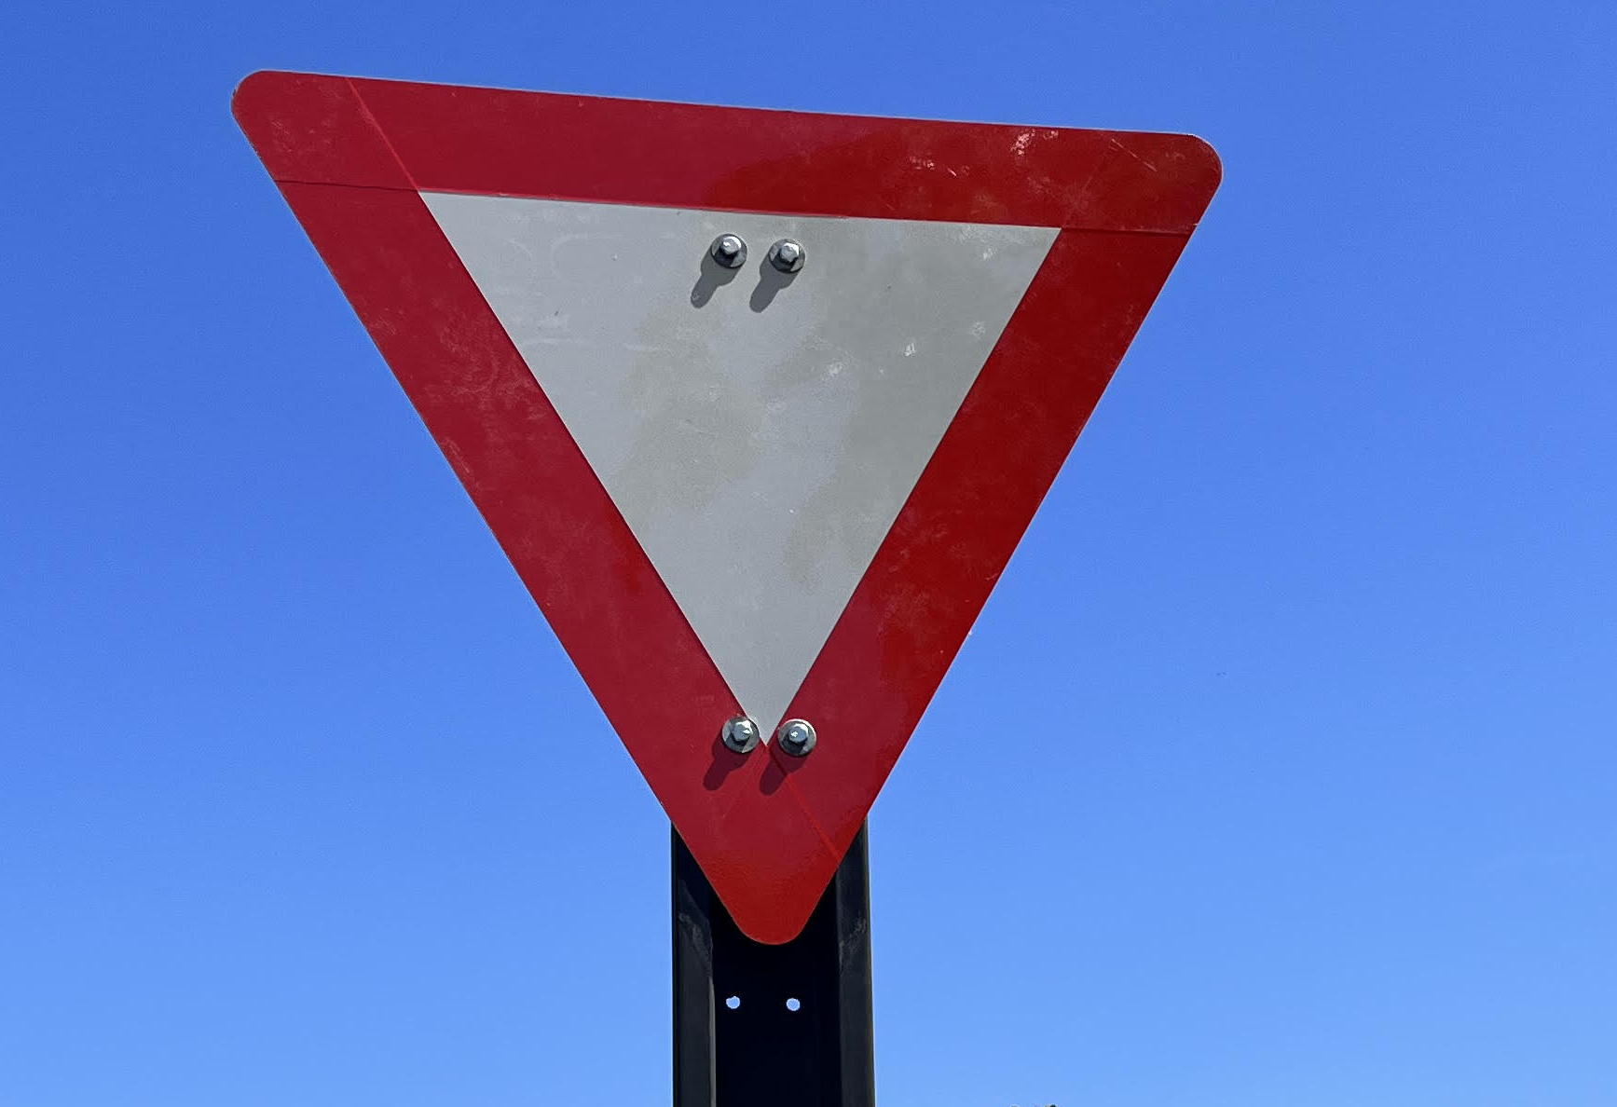
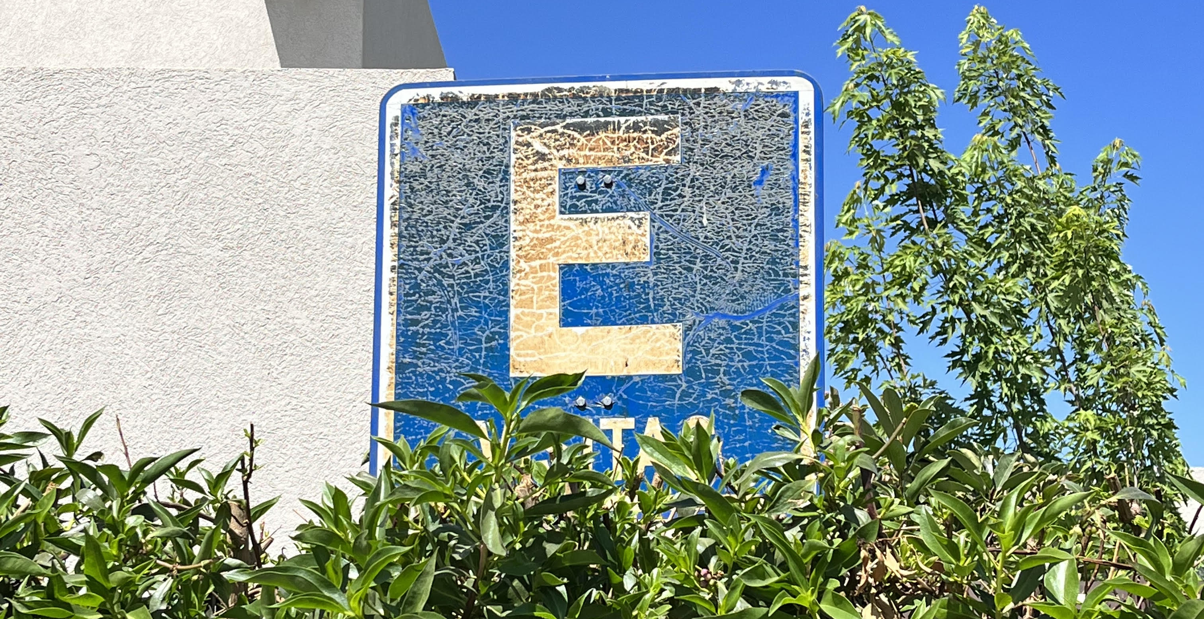
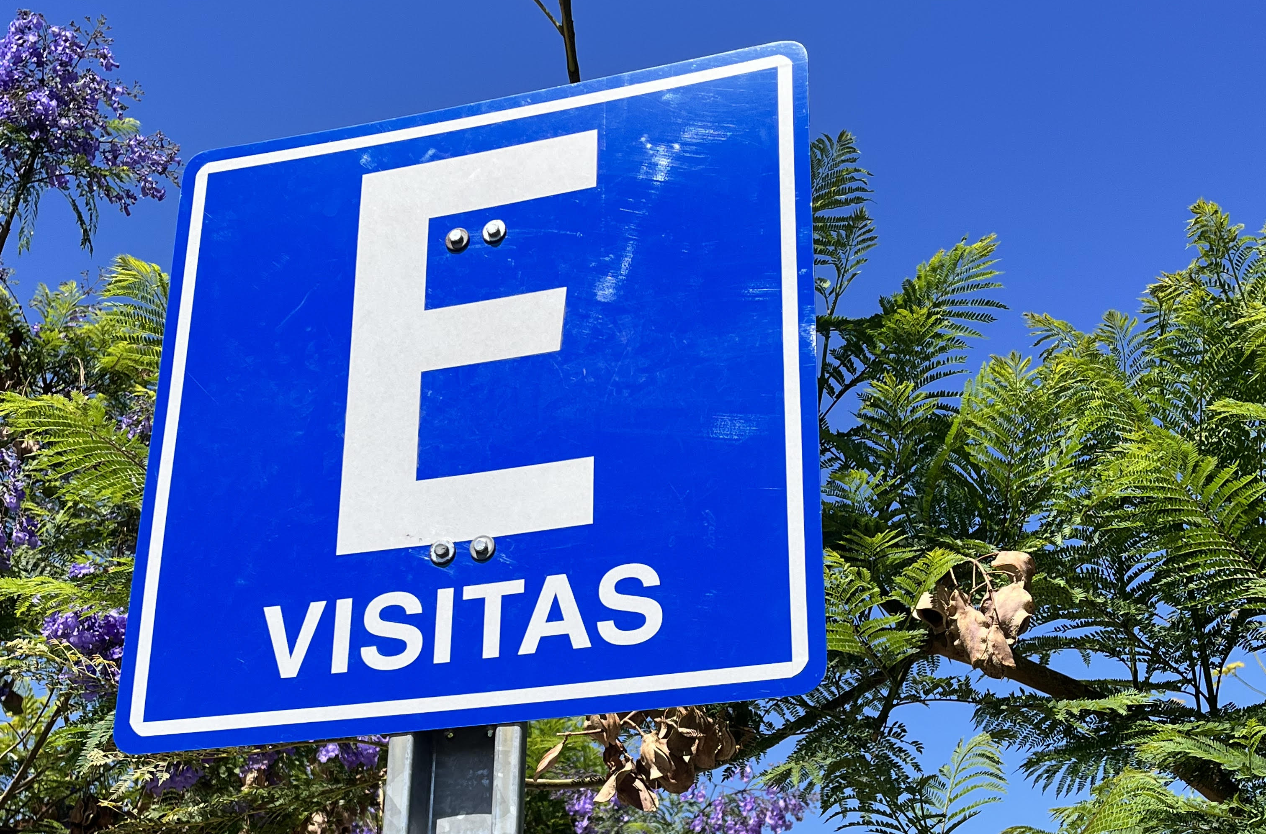
Actividades Operacionales
Señaleticas en mal estado.
Cambio de Señaléticas en mal estado.

Slide 22
Actividades Operacionales
Reparación y pintura de bancas.
Reparación y pintura de bancas del parque.

Slide 23
Actividades Operacionales
Contratación de Arcadio, persona de Aseo para el condominio.
Reuniones con inmobiliaria: Barreras velocidad, Mejoras de Seguridad, Varios.
Revisión de canaletas casa a casa.
Revisión con propietarios de tarjetas TAG, para dejar solo las que se utilizan.

Slide 24
Actividades Operacionales
Gestiones y reuniones con aguas Manquehue e Inmobiliaria por tema de prorrateo de agua.
Contratación de Seguro de espacios comunes.
Notificaciones y multas por no cumplimiento de reglamento.
Mantención de cerco eléctrico.

Slide 25


Actividades Operacionales
Notificaciones a casas que tenían sin poda el sector del cerco.
Compra de adornos de 18 de Septiembre.
Cambio de chapa sector bodega.
Reparación cámaras de seguridad.
Cambio de Luminarias quemadas.
Mejoras de áreas verdes, retiro de malezas en espacio común.

Slide 26
Actividades Operacionales
Gestión de retiro de árboles por caída de árboles por temporal.
Reparación de policarbonato de techo de portería.
Compra de Computador para operaciones del condominio.
Mantención de Extintores.

Slide 27
Actividades Operacionales
Compra de implementos para personal del condominio (bloqueador solar, ropa correspondiente, herramientas y útiles para sus labores).
Parche de adoquines en el paseo peatonal de la plaza.
Arreglo de sopladora de persona del aseo.

Slide 28
Actividades y proyectos futuros
En evaluación compra de más barreras de velocidad.
Cambio de paisajismo de las esquinas del sector del parque.
Cambio de luces quemadas de pileta de entrada.
Cambio de pintura para pileta de entrada.

Slide 29
Actividades y proyectos futuros
Instalación de cortinas roller para caseta de los guardias.
Evaluación de laminas de control solar para portería.
Cambio de cableado para enchufes de portería.

Slide 30
Otros
Solución de cobro de prorrateo Aguas Manquehue.
Temas de velocidad en el condominio.

Slide 31
Administración Urbana

